Slide 1
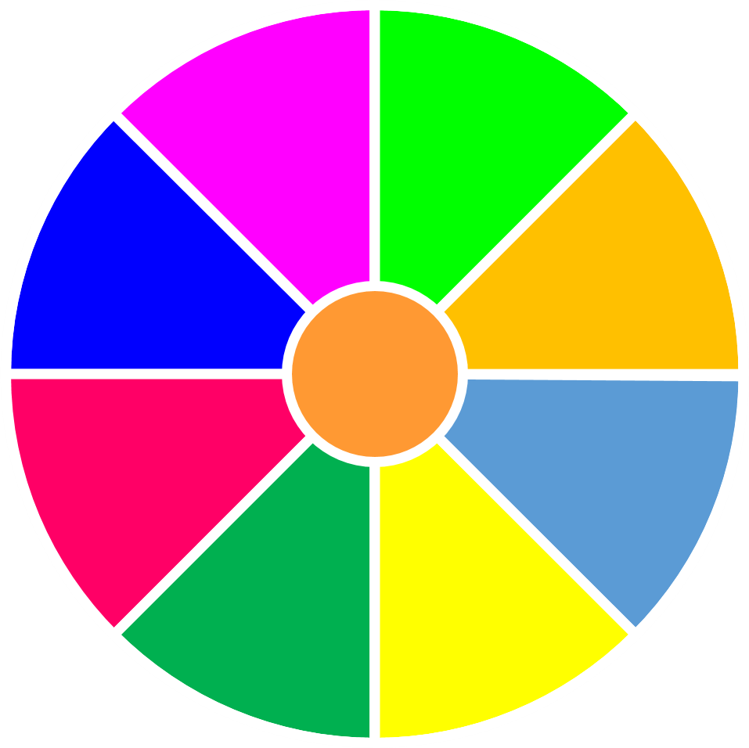
VÒNG QUAY
MAY MẮN
30
20
40
10
1
2
3
50
80
60
70
4
5
6
QUAY

Slide 2
CÂU HỎI 1
Điền iu hoặc ưu vào chỗ chấm
Trái l...
.
Trái lựu
QUAY VỀ

Slide 3
CÂU HỎI 2
Điền iu hoặc ưu vào chỗ chấm
Đ... bé
.
Địu bé
QUAY VỀ

Slide 4
CÂU HỎI 4
Cái r...
`
Cái rìu
QUAY VỀ

Slide 5
Chúc mừng bạn đã nhận được một chiếc kẹo
QUAY VỀ

Slide 6
CÂU HỎI 6
Chim hót l... lo
Chim hót líu lo
QUAY VỀ

